Slide 1

Тема 5.
«Бизнес-процесс – финансовый план»
.

Slide 2
Финансовый план
1.1 План прибылей и убытков
1.2 План денежных доходов
1.3 Прогнозный баланс
1.4 Инвестиционный план и финансирование проекта

Slide 3
Цель раздела «Финансовый план»
Представить ожидаемые финансовые результаты деятельности предприятия по реализации проекта:
Прибыль
Денежный поток
Прогнозный баланс

Slide 4
Финансовый план
План прибылей и убытков (Income Statement) показывает доходы, расходы и финансовые результаты деятельности предприятия за определенный период;
План денежных потоков (Сash Flow) показывает потоки денежных средств предприятия от операционной, инвестиционной и финансовой деятельности предприятия за определенный период;
Баланс (Balance Sheet) характеризует финансовое состояние предприятия (активы, обязательства и собственный капитал) за определенный период.

Slide 5
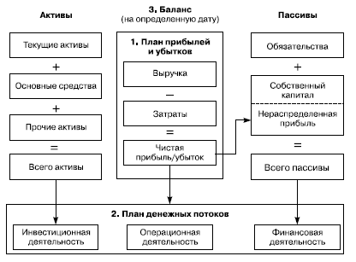
Финансовый план

Slide 6

Финансовый план
Представить базовые предположения и допущения
(построения прогнозов и проведения финансовых расчетов);
Определить расчетный период (временной интервал от начала проекта до его завершения);
Выбрать шаг расчета (интервал расчета): месяц, квартал, год;
Определить валюту проекта;
Определить необходимость учета влияния инфляции;
Выбрать метод расчета амортизации;
Провести расчет налоговых платежей (НДС, единого социального налога, налога на имущество и т.д.)

Slide 7

Процесс разработки финансового плана:
Этап 1. Разработка «плана прибылей и убытков»;
Этап 2. Разработка «плана движения денежных средств»;
Этап 3. Разработка «прогнозного баланса».

Slide 8
Этап 1. План прибылей и убытков
(Income Statement)
Представляет собой финансовый документ, который отражает доходы, расходы и финансовые результаты деятельности предприятия за определенный период времени, т.е. позволяет получить представление о структуре себестоимости продукции, соотношении затрат и результатов.

Slide 9
Разработка «Плана прибылей и убытков»
Собрать данные из следующих разделов бизнес-плана:
1.1 из плана продаж:
планируемые объемы продаж и выручка от продажи продукции (услуг);
предполагаемые потери при продажах (если это характерно для данного вида бизнеса).
1.2 из плана производства, маркетинга и организационного плана:
переменные издержки за расчетный период времени (месяц, квартал, год);
постоянные издержки за расчетный период времени;
1.3 налоговые выплаты (на основе налоговых ставок по соответствующим видам налогов, для конкретного вида бизнеса и организационно-правовой формы).
2. Определить состав и структуру всех текущих затрат;
3. Распределить все текущие затраты на переменные и постоянные.

Slide 10
Общий формат плана прибылей и убытков
Операция | Наименование статьи
+ | Выручка от продаж
– | Переменные затраты
= | Валовая прибыль
– | Постоянные затраты
= | Прибыль от продаж (операционная прибыль)
+ | Прочие доходы
– | Прочие расходы
= | Прибыль до налогообложения
– | Налог на прибыль
= | Чистая прибыль

Slide 11
План прибылей и убытков
№ п/п | ПЛАН ПРИБЫЛЕЙ И УБЫТКОВ Наименование показателей | 2017 г. по месяцам
 |  | 1 | 2 | 3 | … | 12
1. | Выручка от продаж (без НДС и акцизов)
2. | Прямые материальные затраты (без НДС)
3. | З/п производственного персонала (вкл. ЕСН)
4. | Валовая прибыль (п.1 – п.2 – п.3)
5. | Постоянные (общехозяйственные и прочие) расходы (без НДС)
6. | Постоянные расходы на з/п АУП (вкл. ЕСН)
7. | Амортизационные отчисления
8. | Операционная прибыль/убыток (п.4 – п.5-п.6-п.7)
9. | Проценты по кредитам
10 | Налог на имущество
11 | Прибыль до налогообложения (п.8-п.9.-п.10)
12 | Налог на прибыль
13 | Чистая прибыль (п.11-п.12)

Slide 12

Этап 2. План денежных потоков
(Сash Flow)
Представляет собой финансовый документ, отражающий движение потоков денежных средств от операционной, инвестиционной и финансовой деятельности предприятия на планируемый период.

Slide 13
Цель прогнозирования потоков денежных средств (Сash Flow)
определить объемы финансовых потребностей (кредитов, инвестиций), а также обеспечить сбалансированность поступления и расходования денежных средств.

Slide 14
Денежный поток предприятия:
Операционный
Инвестиционный
Финансовый

Slide 15
Операционный денежный поток:
Поступления денежных средств от покупателей продукции, прочие поступления от текущей деятельности;
Выплаты денежных средств поставщикам, работникам, уплату налогов и прочих платежей, возникающих в результате текущей операционной деятельности предприятия.

Slide 16
Инвестиционный денежный поток:
Платежи за приобретенное оборудование и прочие инвестиционные расходы;
Поступления от реализации активов, которые не используются в производстве.

Slide 17
Финансовый денежный поток:
Поступления денежных средств от выпуска акций, в виде долгосрочных и краткосрочных кредитов, вкладов владельцев предприятия;
Платежи в виде выплаты дивидендов, процентов по кредитам, финансовые вложения свободных денежных средств.

Slide 18
План денежных потоков
Остаток денежных средств на начало периода
1. Поступления (приток денежных средств):
А. От операционной деятельности
В. От инвестиционной деятельности
С. От Финансовой деятельности
Всего поступлений:
2. Выплаты (отток денежных средств):
А. От операционной деятельности
В. От инвестиционной деятельности
С. От Финансовой деятельности Всего выплат:
Остаток денежных средств на конец периода

Slide 19
План денежных потоков
Шаг 1. Определить источники поступления денежных средств:
внешние (кредиты и инвестиции);
внутренние (доходы от операционной деятельности и прочие источники, не связанные с основной деятельностью).
Шаг 2. Определить и детализировать статьи источников поступлений денежных средств:
выручка от продажи продукции (услуг);
поступления от продажи активов.
Шаг 3. Определить направления использования денежных средств:
на оплату текущих расходов (счетов) от операционной деятельности;
на оплату капитальных затрат, связанных с инвестиционной деятельностью;
прочие расходы (налоговые платежи, расчеты с кредиторами и инвесторами и т.п.)

Slide 20
Операция | План денежных потоков/наименование статьи
+ | Выручка от продаж
– | Переменные издержки
– | Постоянные издержки
– | Налоги и прочие выплаты
= | Операционный денежный поток
+ | Поступления от продажи активов
– | Платежи за приобретение активов
= | Инвестиционный денежный поток
+ | Акционерный капитал (поступления денежных средств от выпуска акций)
+ | Заемный капитал (поступления по долгосрочным и краткосрочным займам)
– | Выплаты в погашение займов
– | Выплаты % по займам
– | Выплаты дивидендов собственникам
= | Финансовый денежный поток

Slide 21
План денежных потоков
Операция | Наименование статьи
 | Чистое изменение денежных средств
+ | Остаток денежных средств на начало периода (сальдо на начало)
= | Остаток денежных средств на конец периода (сальдо на конец)

Slide 22

Этап3. Прогнозный баланс (Balance Sheet)
Представляет прогноз финансового положения предприятия (активы, обязательства и собственный капитал) на определенный период времени.

Slide 23
Цель прогнозного баланса
(Balance Sheet)
определить долгосрочную финансовую потребность предприятия в денежных средствах, соответствующую требованиям к основному и оборотному капиталу.

Slide 24
Прогнозный баланс (Balance Sheet)
Прогноза продаж и сбыта продукции
Плана прибылей и убытков
Плана денежного потока

Slide 25
Прогнозный баланс (Balance Sheet)
Формируется на конец первого года и характеризует:
активы и пассивы компании;
средства, вложенные в развитие производства;
нераспределенную прибыль.

Slide 26
Прогнозный баланс (Balance Sheet)
Активы – движимое и недвижимое имущество предприятия, финансовые вложения (включая нематериальные активы), денежные средства и другие финансовые активы;
Пассивы – это денежные обязательства предприятия, состоящие из заемных и привлеченных средств, включая кредиторскую задолженность предприятия.

Slide 27
Прогнозный баланс (Balance Sheet)
Активы | Тыс. руб. | Пассивы | Тыс. руб.
Средства на счета |  | Счета к оплате
Дебиторская задолженность |  | Задолженности по выплатам (налоги, з/п и др.)
Запасы |  | Краткосрочные (долгосрочные) кредиты
Итого текущих активов (оборотных средств) |  | Сумма текущих пассивов (краткосрочных обязательств)
Основные средства |  | Акционерный капитал
Другие активы (нематериальные) |  | Нераспределенная прибыль
Прочие активы и авансы |  | Суммарный собственный капитал
Сумма активов |  | Сумма пассивов

Slide 28
Инвестиционный план и финансирование проекта
Основные варианты финансирования проекта:
Финансирование из собственных средств;
Финансирование из заемных средств;
Cмешанное финансирование.

Slide 29
Потребность в инвестициях определяют следующим образом:
В плане денежных потоков вычисляют остаток денежных средств на конец каждого расчетного периода;
Инвестиционными затратами полностью считают первую полученную сумму дефицита из остатков денежных средств на конец периода;
В дальнейшем инвестиционными затратами считают не всю сумму дефицита, а только его прирост относительно максимальной суммы дефицита предыдущих периодов.

Slide 30
Кредитный план
Если на начало периода (года) инвестируется сумма (К) под простой процент (r), то в конце первого года инвестор может рассчитывать на получение суммы:
К1 = К + Кr = К(1 + r)
В конце второго периода (года):
K2 = K + Kr + Kr = K(1+2r)
В конец n-го периода (года): Kn = K (1 + nr)

Slide 31
Кредитный план
При начислении простого процента за период времени меньше года (t дней) в качестве показателя n используют удельный вес данного периода по отношению к году (например, за квартал это будет – 90/360).
В этом случае начисление t дней рассчитывается по формуле:
r t/360 или r t/365
В общем виде используются следующие формулы:
Kt = K(1+r t/360) или Kt = K(1+r t/365)
При простом проценте начисление процента осуществляется только на первоначально инвестированную сумму.

Slide 32
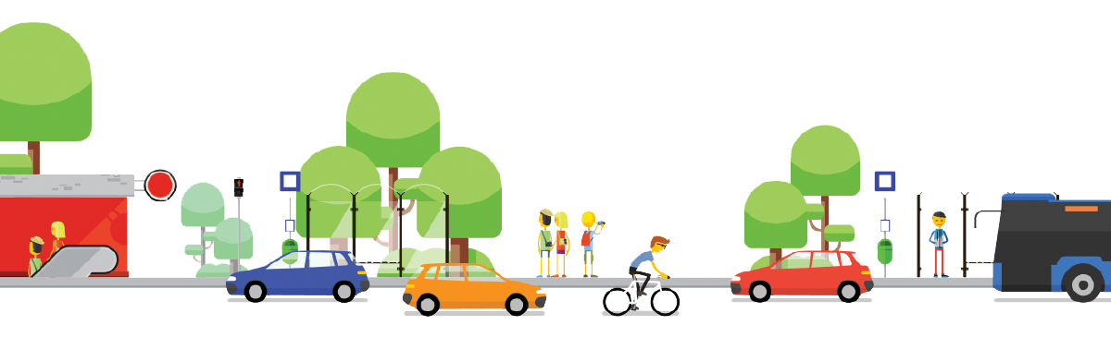
СПАСИБО ЗА ВНИМАНИЕ!

